Slide 1
第四章 三角函数、解三角形
课时2 同角三角函数的基本关系与诱导公式

Slide 27
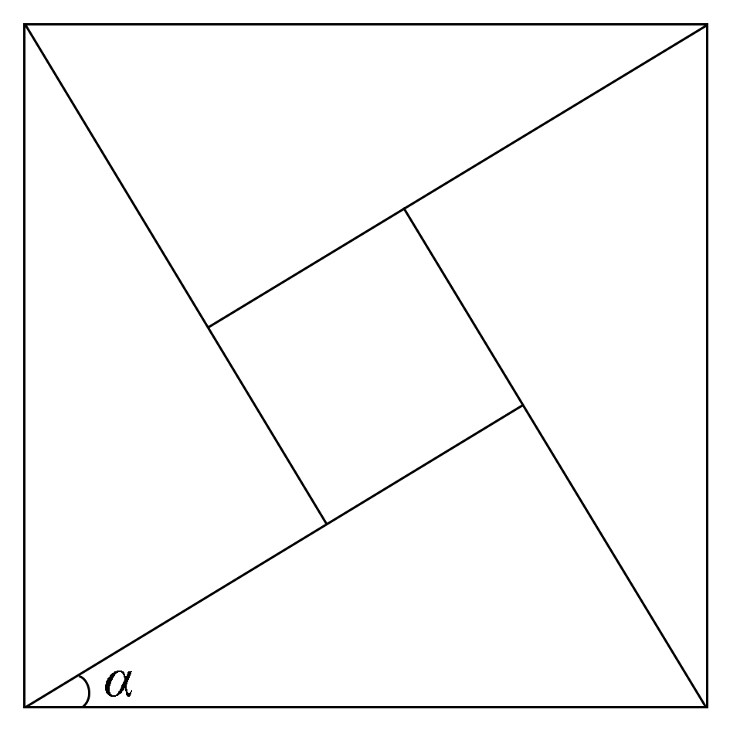

Slide 37
THANKS

